Slide 1
镀层针孔怎么解决
深圳市恒享表面处理
从针孔问题谈分析问题的思路
汇报人：程海

Slide 2
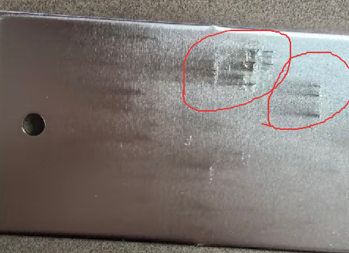
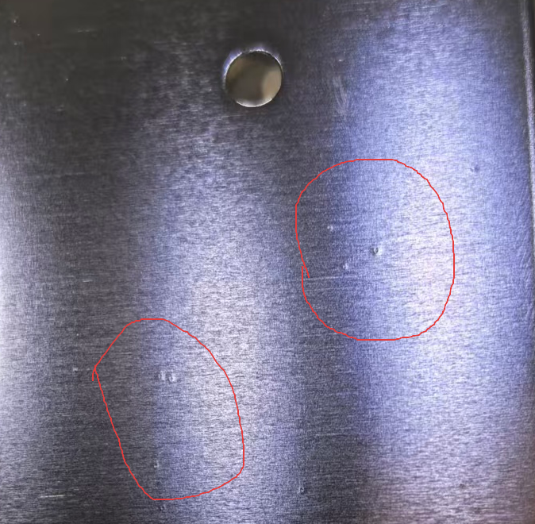
铜件5微米产生针孔

Slide 3

详情分析
新开缸不会产生针孔，但是随着生产的进行就开始出现图一状的彗星尾亮纹
随着使用时间的延长，铜件产品开始出现针孔（铝件没有），并且是从一挂的底部开始，严重的时候，慢慢整挂产品都有。

Slide 4
原因分析
先找思路：
通常一提到针孔，大家的第一反应就是析氢严重导致，需要加湿润剂。但是我们都忽略了一个前提，那就是加湿润剂能解决的针孔，通常都是镀层比较厚的情况下产生的。换句话说，就是那个位置的界面张力比较大，气泡不容易散开，加湿润剂才有效果。
对一个问题的出现我们首先要分析其根本原因，无外乎三种：要么基材表面异常，要么基材表面附着了外来的异物，要么药水异常。

Slide 5
分析问题的思路
知道了根本原因，那么我们就一个一个来排查：
先看素材：是不是只有一款货才有？
我们了解到，做铝材的没有这种现象，新开缸的时候也没有。并且轻微的时候，挂具的上半部分基本没有，也就排除了素材的问题。
同时也能排除前处理附着外来异物
再看药水：温度、pH、镀速，光泽度这些东西是否正常
新开缸的药水基本没有，随着使用时间的延长越来越严重，所以一定是在药水槽中产生的。
定位到药水槽，再看是药水的配方问题，还是药水槽中有异物
针孔从一挂产品的底部先产生，而底部通常是稳定剂容易积累的地方，所以这种现象要么是金属稳定剂偏高，要么就是槽子里有容易吸附到产品上的异物，并且这个异物是在生产的过程中逐渐积累起来的

Slide 6

详细思路解析
降低温度，pH，打气大小
新开缸没问题
棉芯包滤纸过滤槽液
基材表面状态异常可排除
针孔并未改善，可排除吸氢导致针孔
针孔消失，定位外来物附着
用AK补加降低稳定剂
铝材没问题
药水异常可排除
未见明显改善，可排除稳定剂积累导致

Slide 7
感谢观看
深圳恒享
Thank you
汇报人：程海

